Slide 1
Introduction à Android
Jean Francis Ndjuiko

Slide 2
OBJECTIFS DU COURS
Comprendre l'architecture du Système Android
Comprendre l'organisation d'une application Android
Développer et Déployer des applications natives Android
Connaitre les bonnes pratiques du développement d'application Android

Slide 3
Points abordés
Introduction
Composant d'une application Android
Boîte à outils
Installation d'Android Studio + création de projets
Interfaces utilisateurs
Persistance des données avec SQLite
Internationalisation
Partage des données
Multimédia
Réseau, connexion et service web
Gestion des Threads
Téléphonie
Géolocalisation
Publier ses applications

Slide 4
PRE - REQUIS
Programmation orienté Objet
Classe
Constructeur
Encapsulation
Instanciation
Héritage
Polymorphisme
Langage Java

Slide 5
Projet
Mini projet
Grand projet : (voir fichier projet)

Slide 6
Quesques rappels

Slide 7
QUELQUES RAPPELS
Qu'est ce qu'un Système d'exploitation?
Ensemble de programmes chargé d'établir une relation entre les différentes ressources matérielles, les applications et l'utilisateur.
Et Quel est son rôle?
Gestion de la mémoire
Mémoire virtuelle
Gestion du processeur
Ordonnanceur
Gestion des entrées-sorties
Appels Système

Slide 8
Introduction
Qu'est ce que Android?
Historique d'Android
Architecture d'Android
Avantages et Inconvinients

Slide 9
Qu'est ce que Andoid?
Système d'exploitation open source pour terminaux mobiles.
Android est la proprieté d'une entreprise Américaine nommée Android incorporated crée en 2003 puis réachetée par Google en 2005
En 2007 : Création de l'OHA , consortium d'entreprise opérateurs mobiles, constructeurs et éditeurs logiciel dans le but de favoriser l'innovation sur les appareils mobiles

Slide 10
Qu'est ce que Andoid?
Android est un environnement de développement ouvert construit sur un noyau linux open source
L'os s'appuis sur :
Un noyau Linux (avec des drivers)
Une machine virtuelle (Dalvik VM)
Des applications (navigateur, …)
Des bibliothèques (SSL, SQLite, OpenGl,…)

Slide 11

Notes:
Vous avez la mascotte d’android nommée : BugDroid

Slide 12

Open Handset Alliance (OHA)
Notes:
Regroupement de plus de 50 entreprises (Fabricants de matériels, opérateurs mobiles et développeurs d’application) avec pour objectif de développer des normes ouvertes pour les appareils de téléphonie mobile

Slide 13
Concurrents d'Android
Symbian OS : Système d'exploitation pour téléphone portable . Hérité de Epoc32, il est crée par différent constructeur (Nokia, Motorola,…);
IOS(iphone OS) : Système mobile développé par Apple;
Windows mobile : c'est le nom générique donné à différentes versions de Microsoft windows.

Slide 14
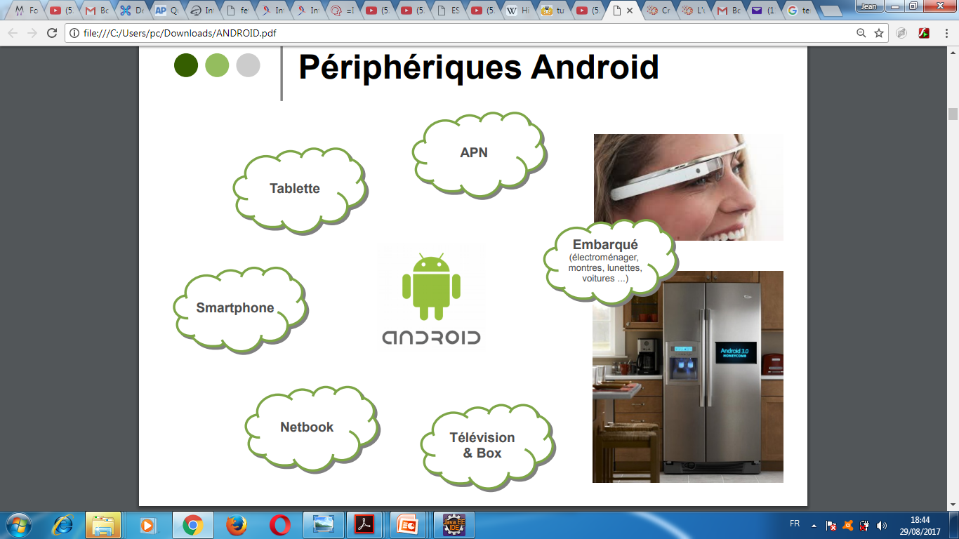
Quelques Périphériques Android

Slide 15
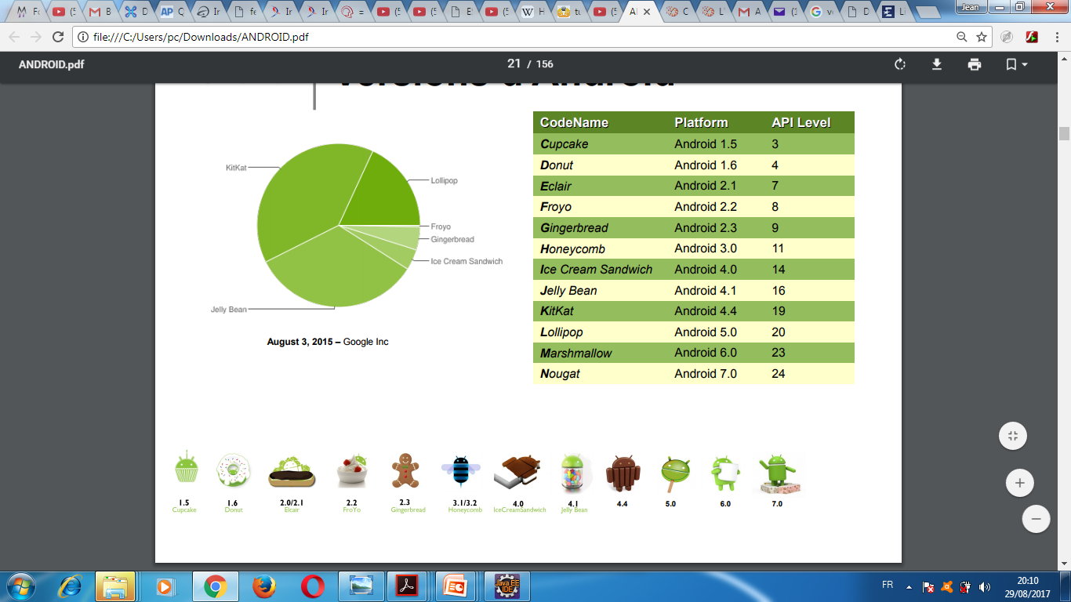
Historique d'Android
Notes:
Les versions d’android portent le nom des confiserie, cupcake est la premiere version commerciale après les version alpha et beta
Kitkat représente a elle seul plus de 40% des Systèmes installées.

Slide 16
Les Avantages d'Android
Gratuit :
Android pour utilisateurs
Android pour développeurs
Facile à développer
Les API mises à disposition facilitent et accélèrent le développement
Facile à vendre
Le play Store (anciennement Android Market) est une plateforme immense et très visitée pour publier et télécharger des applications

Slide 17
Les Avantages d'Android
Flexible
Système portable et s'adapte à beaucoup de structures différentes (smartphones, tablettes…)
Complémentaire
Architecture d'Android est inspirée par les applications composites, et encourage par ailleurs leur développement

Slide 18
TD
Comparer les versions suivantes
Android 8.0
Android 7.0
Android 6.0
Android 5.0
Android 4.4
Et Android 4.1

Slide 19
Architecture d'Android

Slide 20
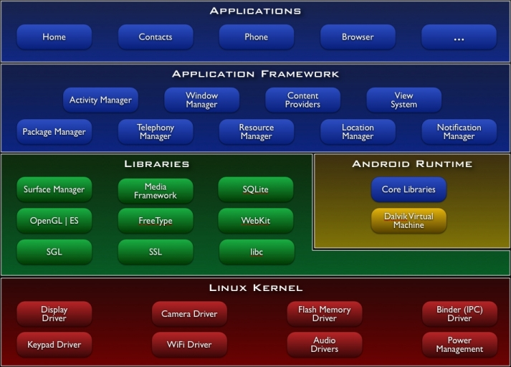
Architecture d'Android

Slide 21
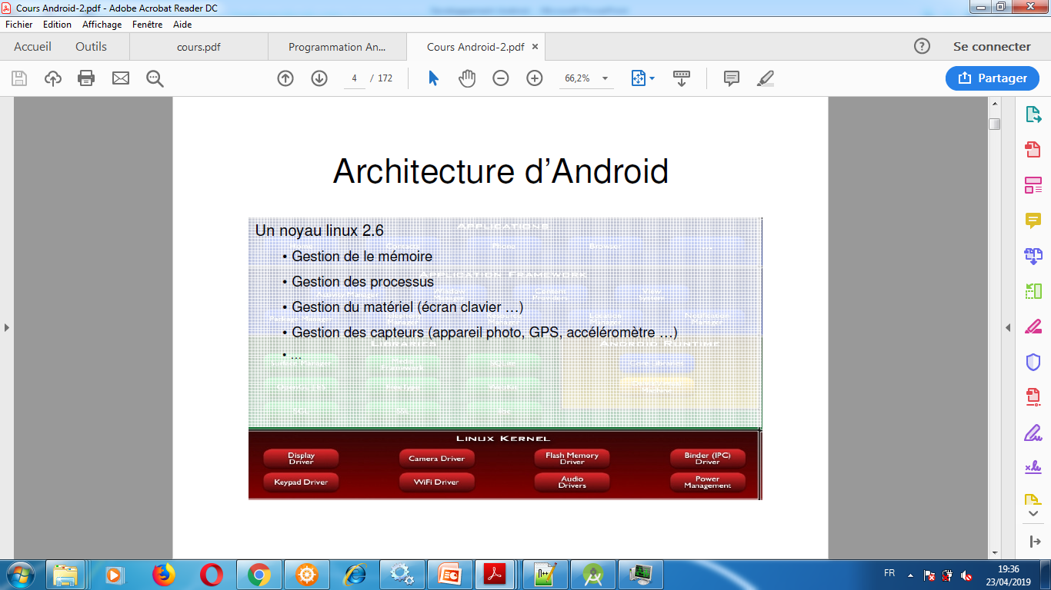
Architecture d'Android

Slide 22
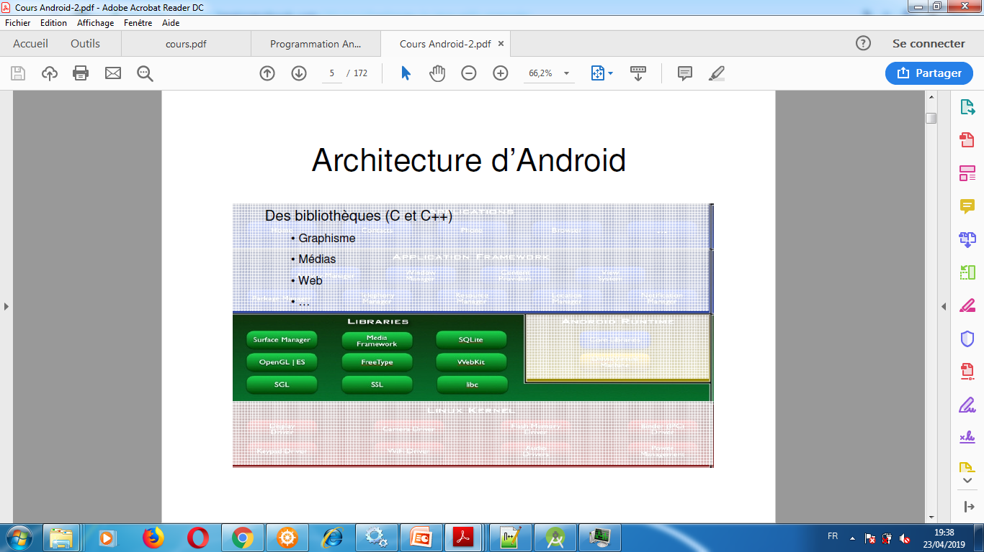
Architecture d'Android

Slide 23
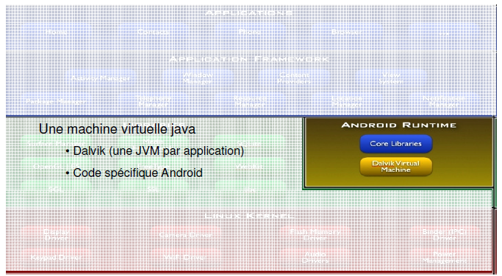
Architecture d'Android

Slide 24
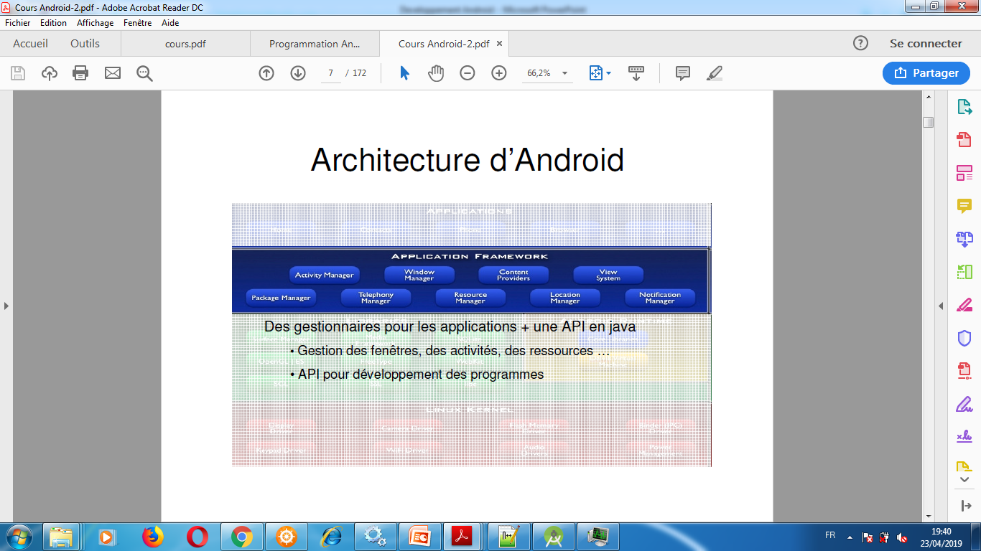
Architecture d'Android

Slide 25
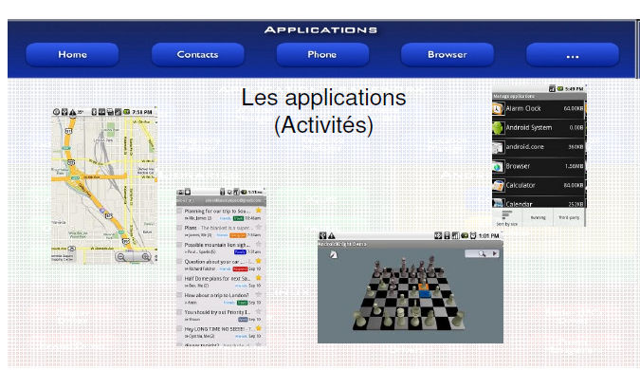
Architecture d'Android

Slide 26
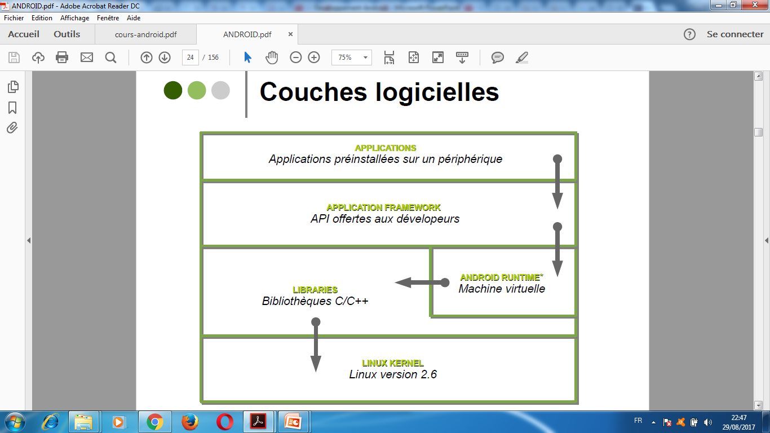
Architecture d'Android

Slide 27
Les outils pour développer sur Android

Slide 28
Les outils pour développer sur Android
Nous devons utiliser le SDK d'Android qui fournit :
Les librairies Java d'Android
Un émulateur pour tester vos applications
Des images du système Android
Nous devons utiliser Java donc il faut :
Maîtriser les concepts de la programmation objet
Nous devons utiliser un IDE adapté
Android Studio
Il est basé sur IntelliJ IDEA de Jet Brains

Slide 29
Installation d'Android Studio

Slide 30
Android studio Installation
Android Studio est disponible pour les système Linux, Mac et windows.
https://developer.android.com/sdk/index.html
Quelques paramètres à respecter
Minimum 3GB RAM, 8GB RAM recommandé
Espace Disque : 2GB au minimum, 4GB recommandé
Résolution minimale de l'écran :1280x800
Si on veut accélérer l'émulateur : système 64bits, proceseur Intel avec support pour Intel VT-x, Intel EM64T
Dernière verrsion du Java Development Kit (JDK)

Slide 31
TP
Télécharger et installer Android Studio
Créer Un nouveau Projet Android (MiniProjet)

Slide 32
Structure d'un projet Android

Slide 33
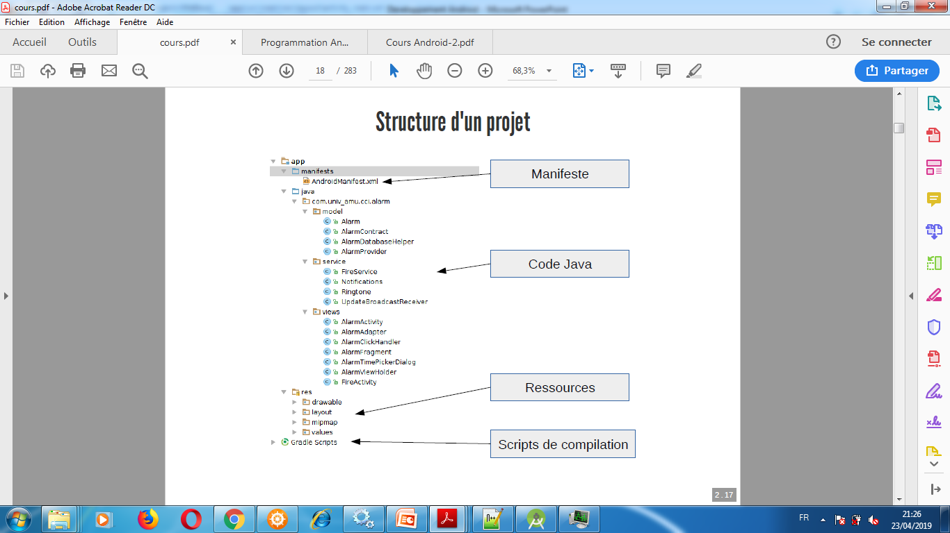
Structure d'un projet Android

Slide 34
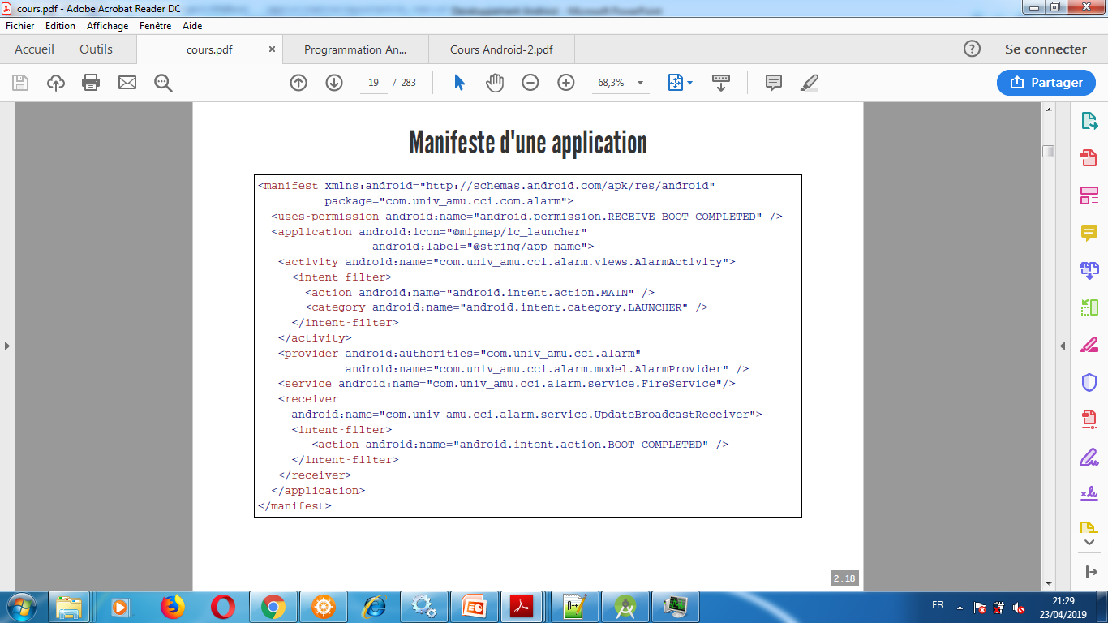
Structure d'un projet Android

Slide 35
Structure d'un projet Android : Les ressources
Application embarquée veut dire que tout doit être dans le fichier .apk téléchargé
Le répertoire res contient toutes les ressources qui seront dans le apk , elles sont en dehors du code et contient:
Les images
Les chaines de caractères
Les modèles d'interfaces utilisateur
Les animations
Elles sont choisies en fonction de la configuration
Taille de l'écran
Orientation de l'écran

Slide 36
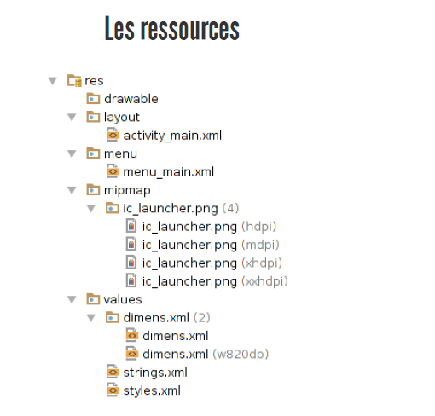
Structure d'un projet Android : Les ressources

Slide 37
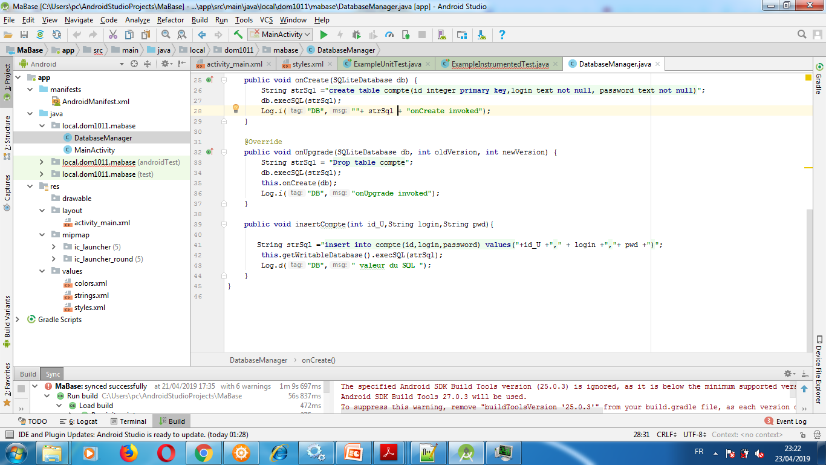
Les ressources – La classe R
Elle est génèrée automatiquement par Android
Elle permet de sésigner les ressources dans le code Java
Par exemple,
activity_main.xml = R.layout.activity_main

Slide 38
TP
1- Premier Application "Hello word"
2 - Générer un Emulateur
3- Créer un .apk

Slide 39
Composants d'une application Android

Slide 40
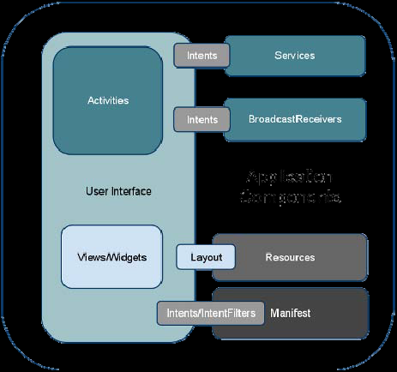
Composants d'une application Android
Les applications Android sont constitués de composants à couplage
Les composants sont liées par un Manifest qui décrit chacun d'eux ainsi que les interactions entre elles

Slide 41
Composants d'une application Android
Les composants suivants sont en quelque sorte les briques élémentaire de vos applications:
Activité: Qui est la couche de présentation de l'application
Services : Composants qui tournent en arrière plan
Content Providers : Sources de données partageables (gestion et partage des données)

Slide 42
Composants d'une application Android
Intens : Framework de communication interapplications
Broadcast Receivers : Consommateurs des messages diffusés par les intents (reception de notification)
Widgets : Composant d'application visuels

Slide 43
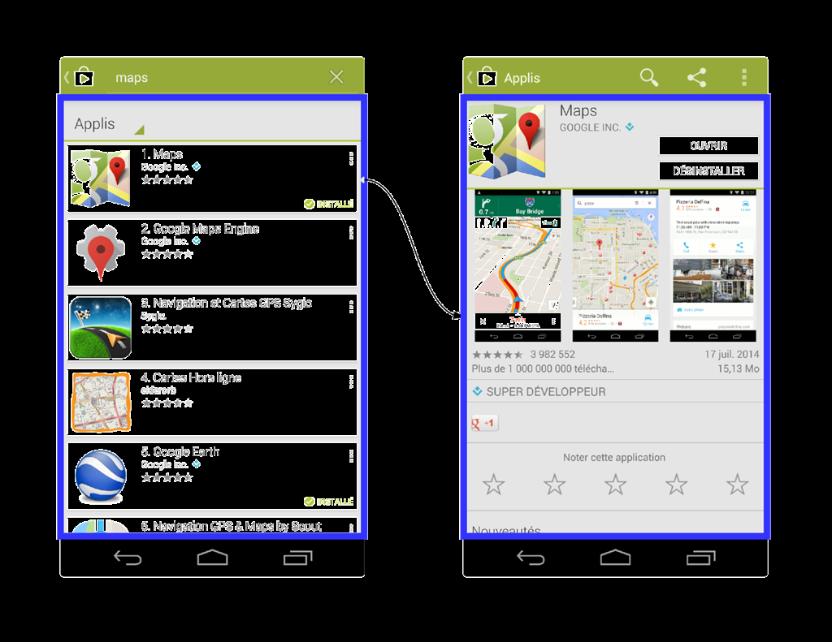
Qu'est-ce qu'une Activité?
La majorité des applications Android ont une construction similaire
Exemple de l'application du PlayStore

Slide 44
Qu'est ce qu'une Activité?
Ces différentes fenêtres sont appelées des Activités
Si l'affichage est radicalement différent c'est qu'il s'agit de plusieurs activités différentes
Une activité remplit tout l'écran, l'application ne peut en afficher qu'une à la fois

Slide 45
Qu'est ce qu'une Activité?
Une activité est un support sur lequel nous allons greffer une interface graphique qui lui est propre
L'activité ne créée pas les élement graphique, en revanche, elle définit les liens entre cette interface graphique et la logique derrière les éléments
Une activité contient les éléments sur l'état actuel de l'application : ces informetions s'appellent le context

Slide 46
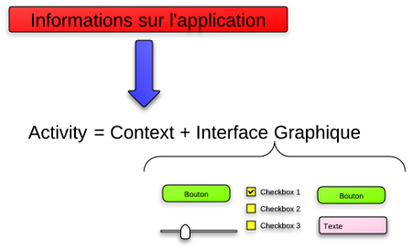
Qu'est ce qu'une Activité?

Slide 47
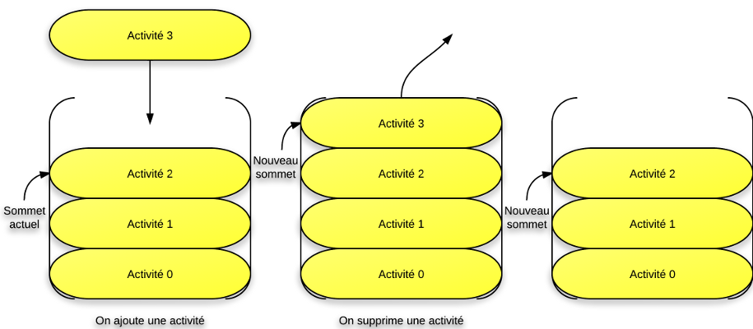
Etats d'une activité
Dans une application, les activités sont organisés selon une pile de type LIFO

Slide 48
Cycle de vie d'une activité
Une activité n'a pas le contrôle direct sur son état, ce cycle est rythmé par les interactions avec le système et d'autres applications
Les activités héritent de la classe Activity. La classe Activity hérite de l'interface Context dont le but est de représenter tous les composants d'une application

Slide 49
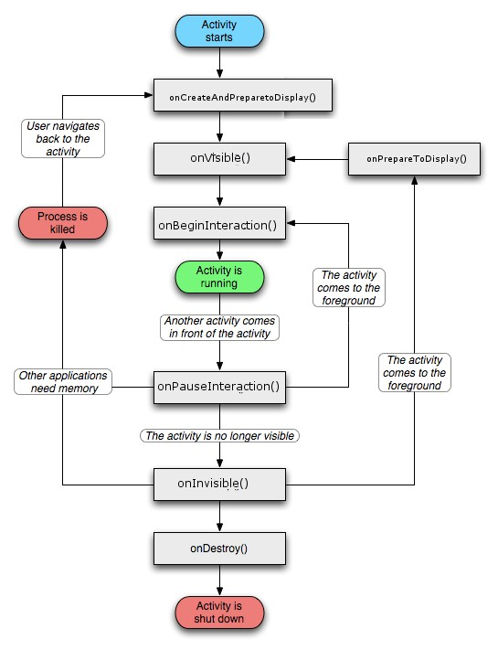

Slide 50
Méthodes correspondantes au cycle de vie
onCreate (Bundle) : appelée à la création. Le paramètre permet de récupérer un état sauvegardé lors de l'arrêt de l'activité (si on a fait une sauvegarde)
onPause() : appelée quand l'activité n'est plus au premier plan
onDestroy() : appelée quand l'activité se termine
onStart() : appelée quand l'activité démarre

Slide 51
Méthodes correspondantes au cycle de vie d'une activité
onRestart() : appelée quand l'activité redémarre
onStop() : appelée quand l'activité n'est plus visible
onResume() : appelée quand l'activité vient en premier plan
finish() : permet de terminer une activité

Slide 52
Création d'interface

Slide 53
Android et SqLite

Slide 54
SQLite : les types de données
NULL : pour les données NULL
INTEGER : pour les entiers
REAL : pour les nombre réels (avec virgule)
TEXT : pour les chaines de caractères
BLOB pour les données brutes ( exemple une image)

Slide 55
SQLite : SQLiteOpenHelper
Classe de manipulation des données
SQLiteDatabase : Classe création et de connexion à la base de donnée .
getReadableDatabase : méthode de récupération des données.
getWritableDatabase : méthode de récupération des données dans la base avec une exception de type SQLiteException qui sera lancée si la base ne peut pas s'ouvrir.

Slide 56
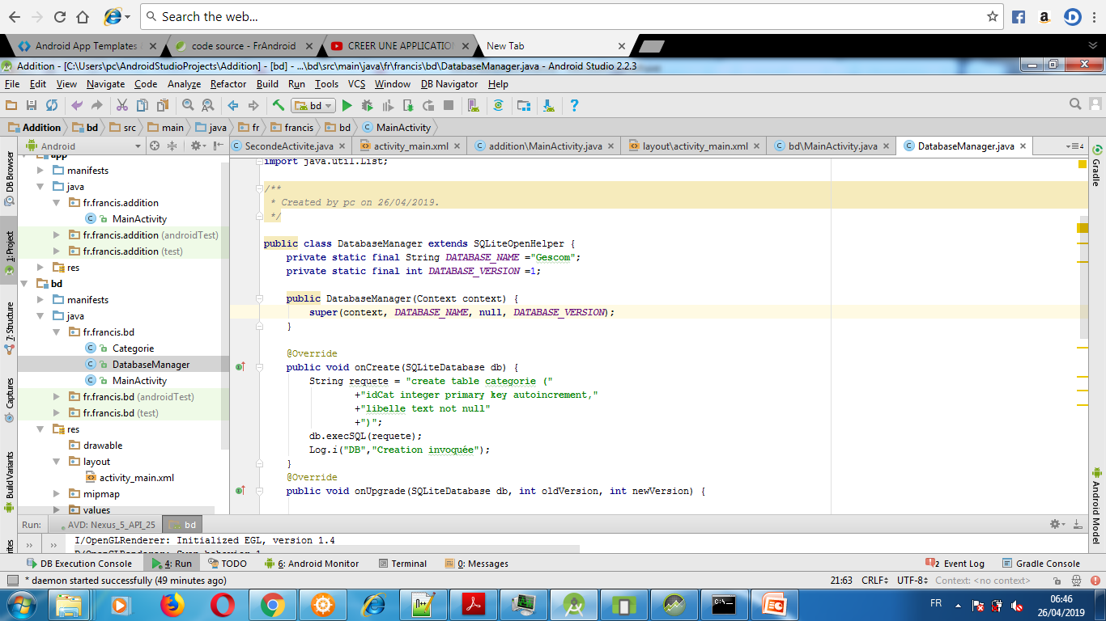
SQLite : SQLiteOpenHelper
Exemple
Notes:
Le troisième param c’est le factory, qui ne nous sert pas donc on le met à null

Slide 57
SQLite : SQLiteOpenHelper
Exemple d'insertion de données
public void insertCategorie(String libelle){ libelle = libelle.replace("'","''"); String req ="insert into categorie(libelle) values('"+libelle+"')"; this.getReadableDatabase().execSQL(req); Log.i("DB","insert invoquée"); }
Notes:
Le troisième param c’est le factory, qui ne nous sert pas donc on le met à null

Slide 58
SQLite : SQLiteOpenHelper
Exemple de récupération des données:
public List<Categorie> getAllCategorie(){ List<Categorie> listeCat = new ArrayList<>(); String req = "select * from categorie "; Cursor cursor = this.getReadableDatabase().rawQuery(req,null); cursor.moveToFirst();
while(!cursor.isAfterLast()){ Categorie cat = new Categorie(cursor.getInt(0),cursor.getString(1)); listeCat.add(cat); cursor.moveToNext(); } cursor.close(); return listeCat; }
Notes:
Le troisième param c’est le factory, qui ne nous sert pas donc on le met à null

